Slide 1
Муниципальное казённое дошкольное образовательное учреждение Аннинский детский сад № 7 общеразвивающего вида
Подготовительная к школе группа
В нашей группе хорошо,
Радостно и весело,
Все мы дружно здесь живем,
И играем, и поём.

Slide 2
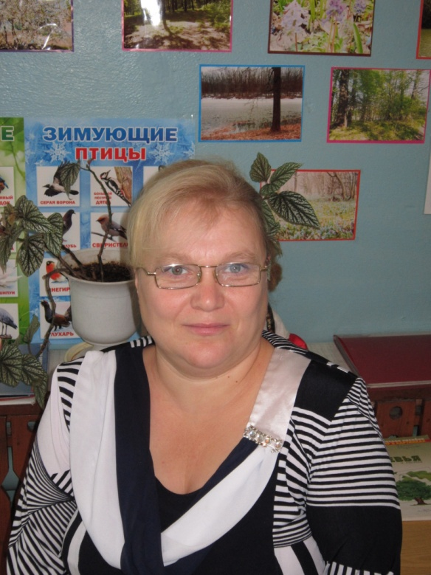
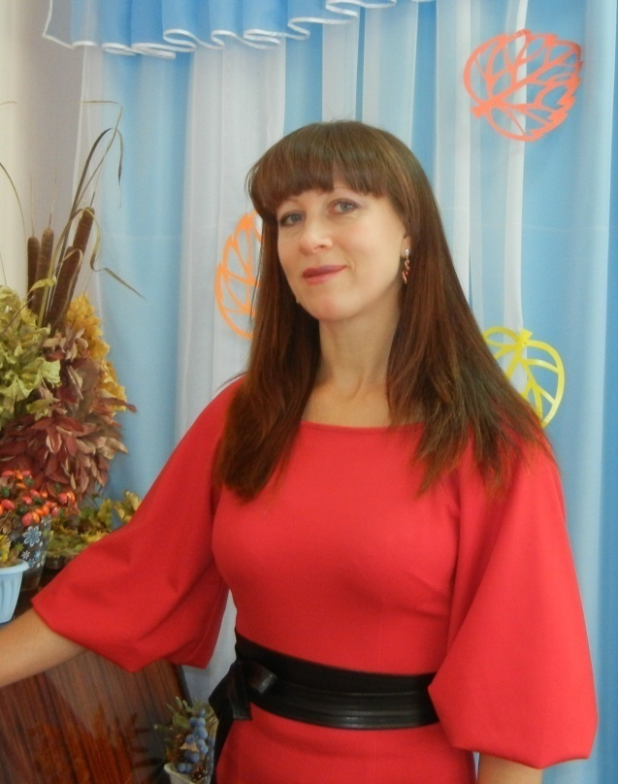
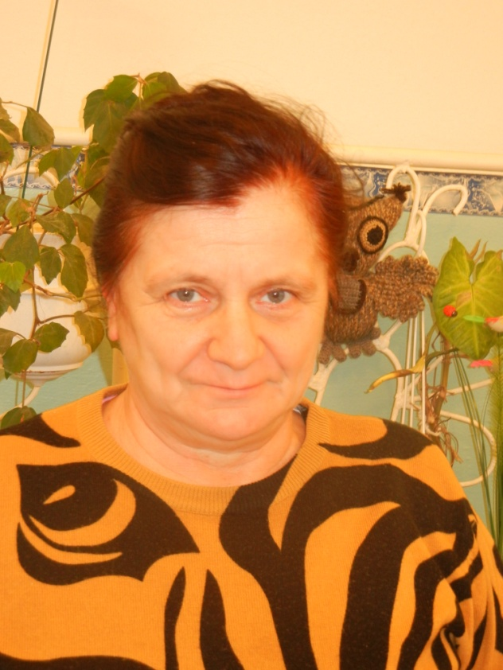
Сотрудники группы
Кумицкая Елена Викторовна
Воспитатель I КК
Образование: Средне-специальное
Студеникина Ольга Николаевна
Воспитатель I КК
Образование: Высшее.
Кожанова Наталья Владимировна
Младший воспитатель

Slide 3
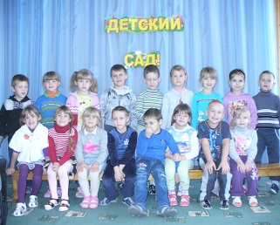
Наша группа

Slide 4
Воспитательно –образовательный процесс осуществляется по рабочей программе, разработанной на основе примерной основной общеобразовательной программы дошкольного образования «От рождения до школы», под редакцией Н.Е.Вераксы, Т.С. Комаровой, М.А.Васильевой.
Цель программы: Создание условий и организация образовательного процесса, которые позволят:
Воспитать основы базовой культуры личности дошкольников.
Сохранить и укрепить здоровье детей.
Обеспечить всестороннее интеллектуальное развитие ребёнка

Slide 5
ПОМЕЩЕНИЯ ПОДГОТОВИТЕЛЬНОЙ ГРУППЫ
Приемная
Групповая комната
Спальня
Буфетная
Умывальная

Slide 6
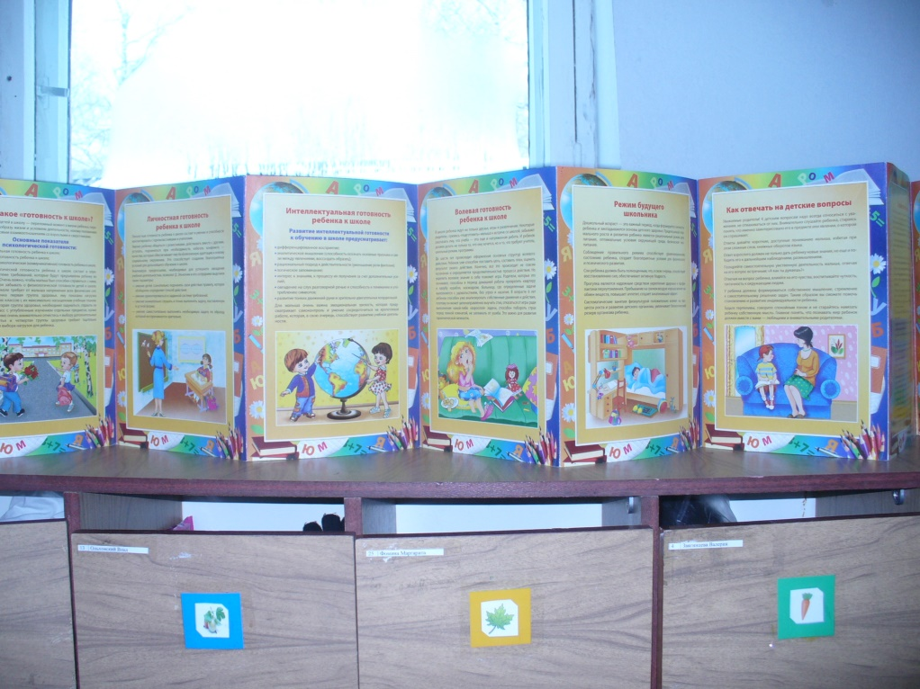
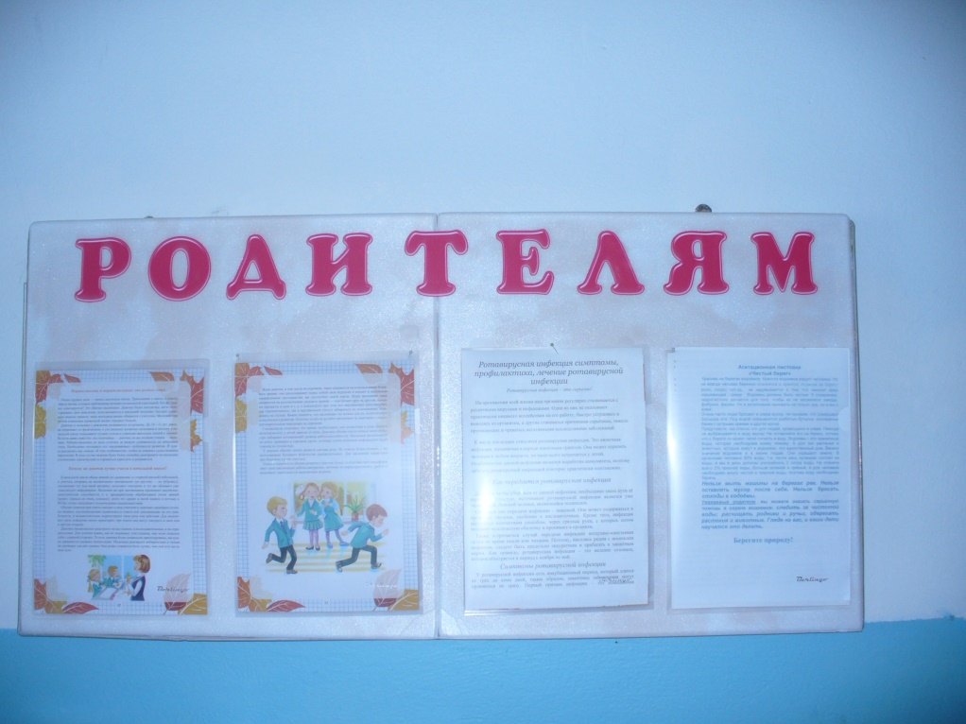
ПРИЕМНАЯ
Здесь у нас стоят кабинки,
Внутри порядок – ни пылинки!
Залог здоровья – чистота!
На каждом шкафчике – картинка!
Не раздевалка – красота

Slide 7
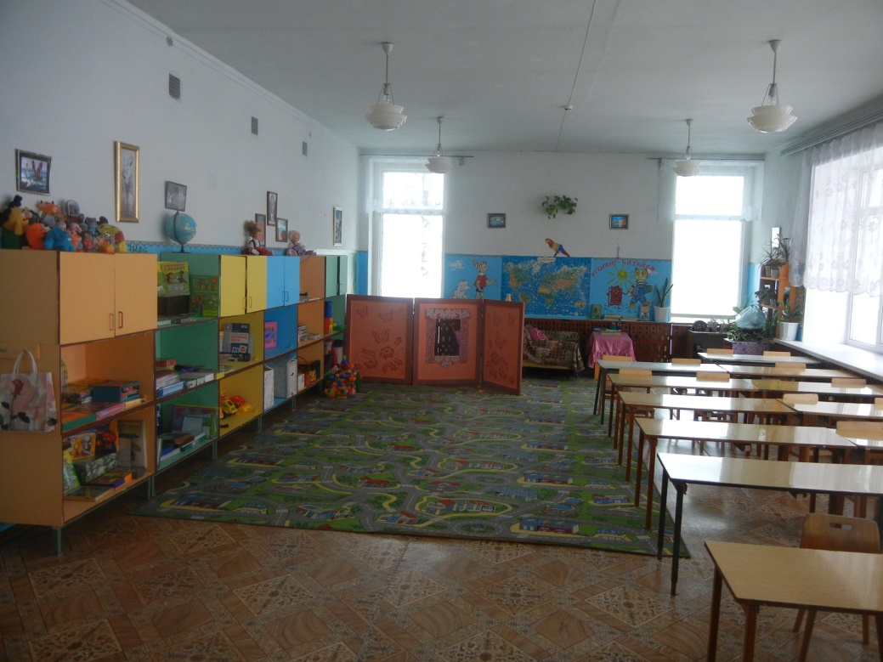
Групповая комната
В нашей группе всем на диво,
И нарядно и красиво!
Очень много есть у нас,
Всё покажем мы сейчас

Slide 8
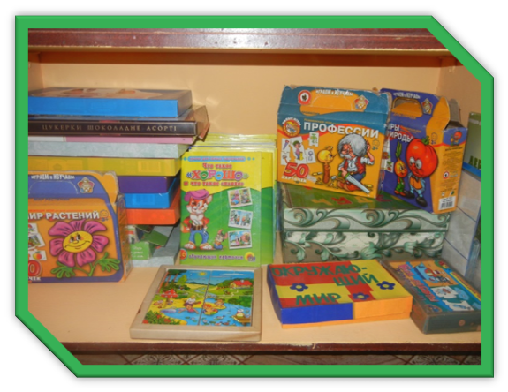
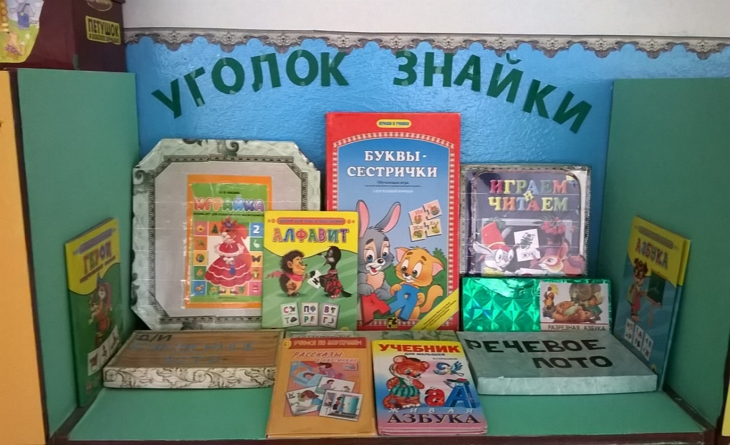
Уголок познания

Slide 9
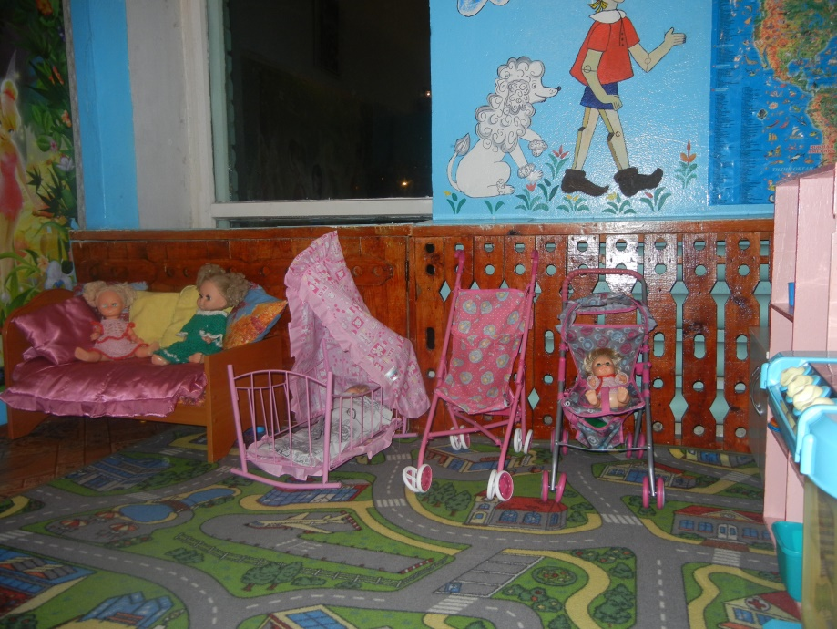
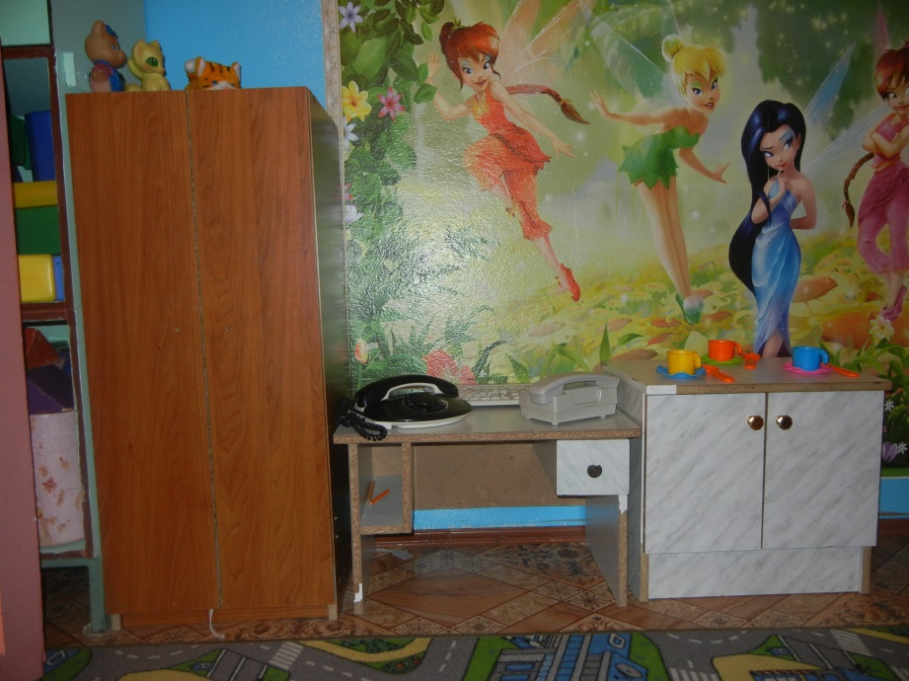
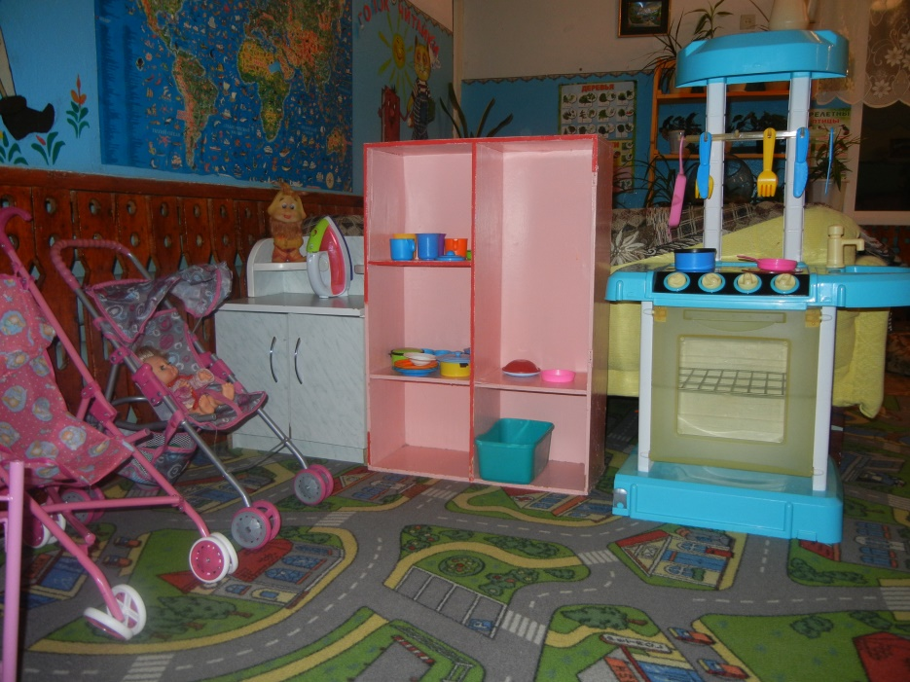
Хороши у нас игрушки –
Куклы, мишки, погремушки –
Поиграем и потом,
Всё на место уберём
Игровая зона для девочек

Slide 10
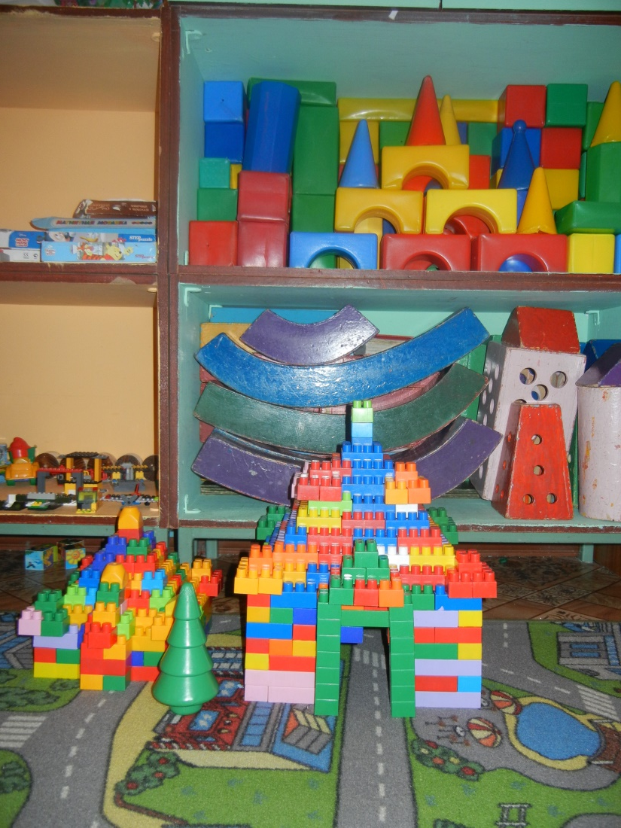
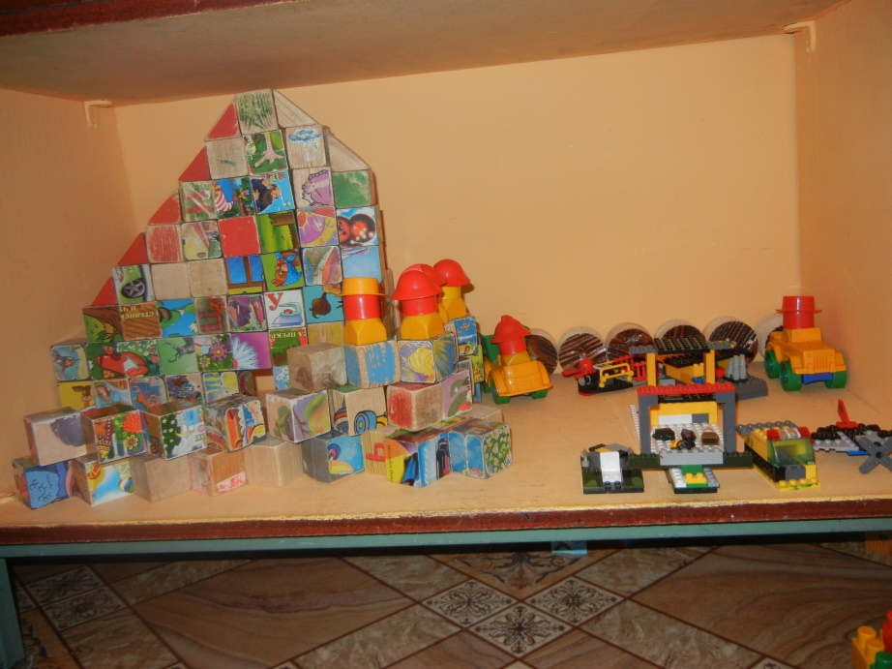
Игровая зона для мальчиков
А вот любимое местечко,
Здесь время мчится, словно речка,
Тут быстро взрослым можно стать,
И профессии менять

Slide 11
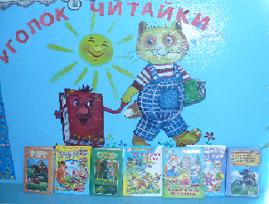
Книжный уголок
Что за чудо эти книжки!
Очень любят их детишки!
Регулярно все читают,
Много знаний получают

Slide 12
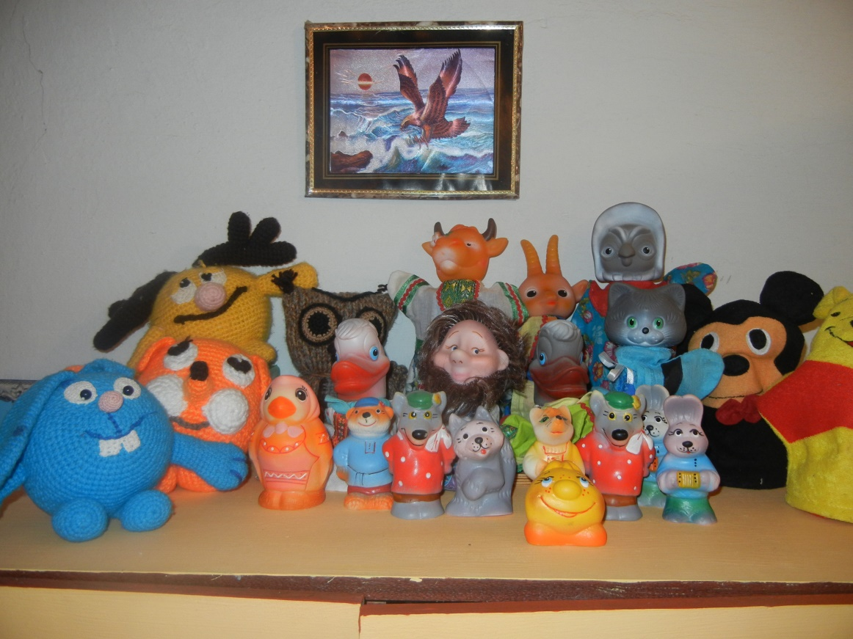
Театральный уголок
Вниманье, занавес, звонок
Я – театральный уголок.
Здесь можно в гнома превратиться
И в Бабку Ежку нарядиться.

Slide 13
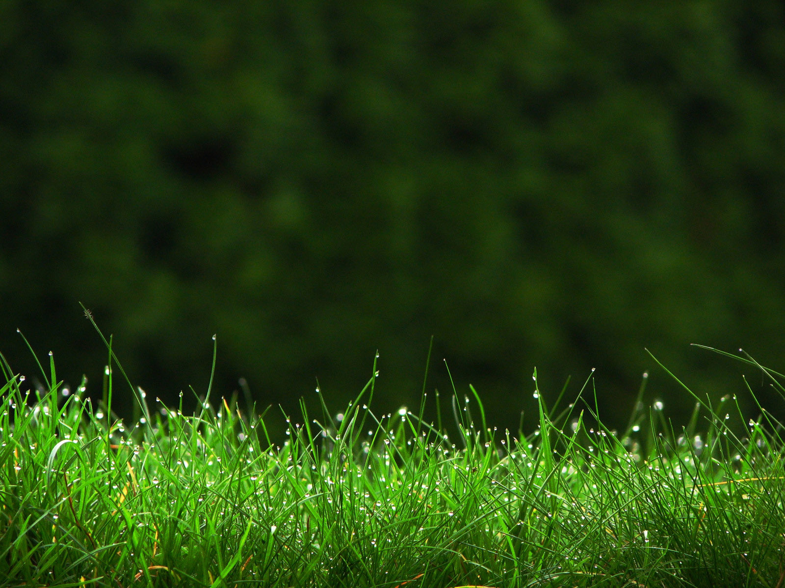
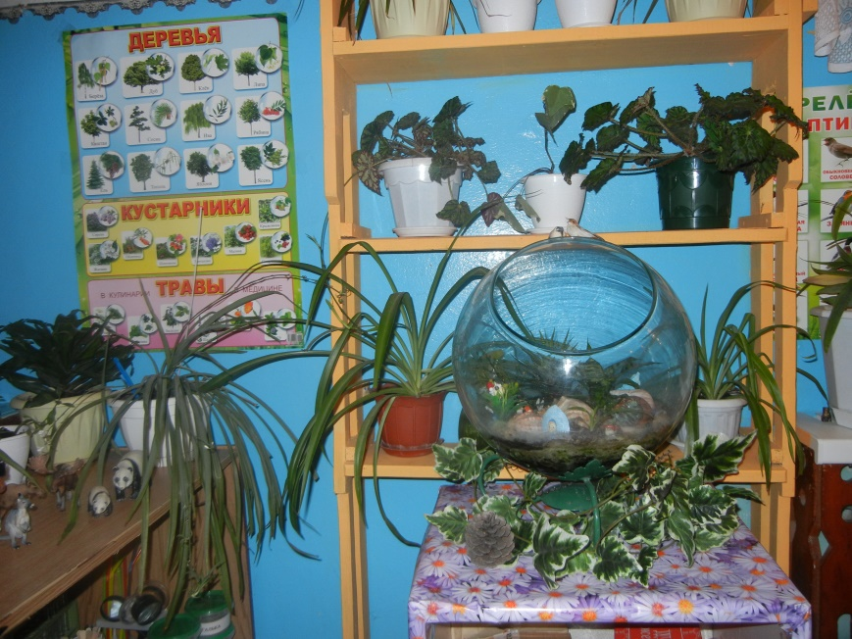
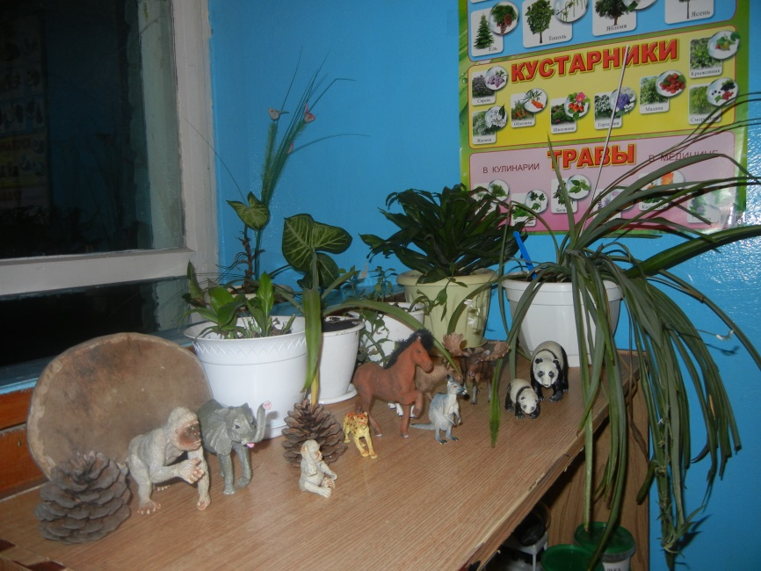
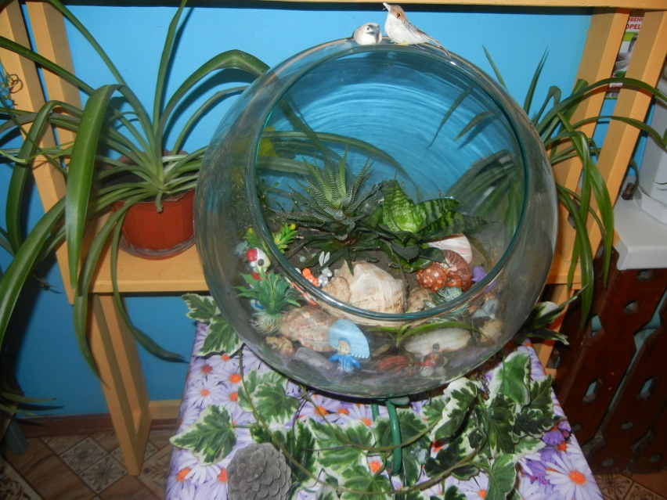
Уголок природы
У нас почти, что зимний сад
В природном уголке.
Здесь потрудиться каждый рад,
Помочь, рука к руке

Slide 14
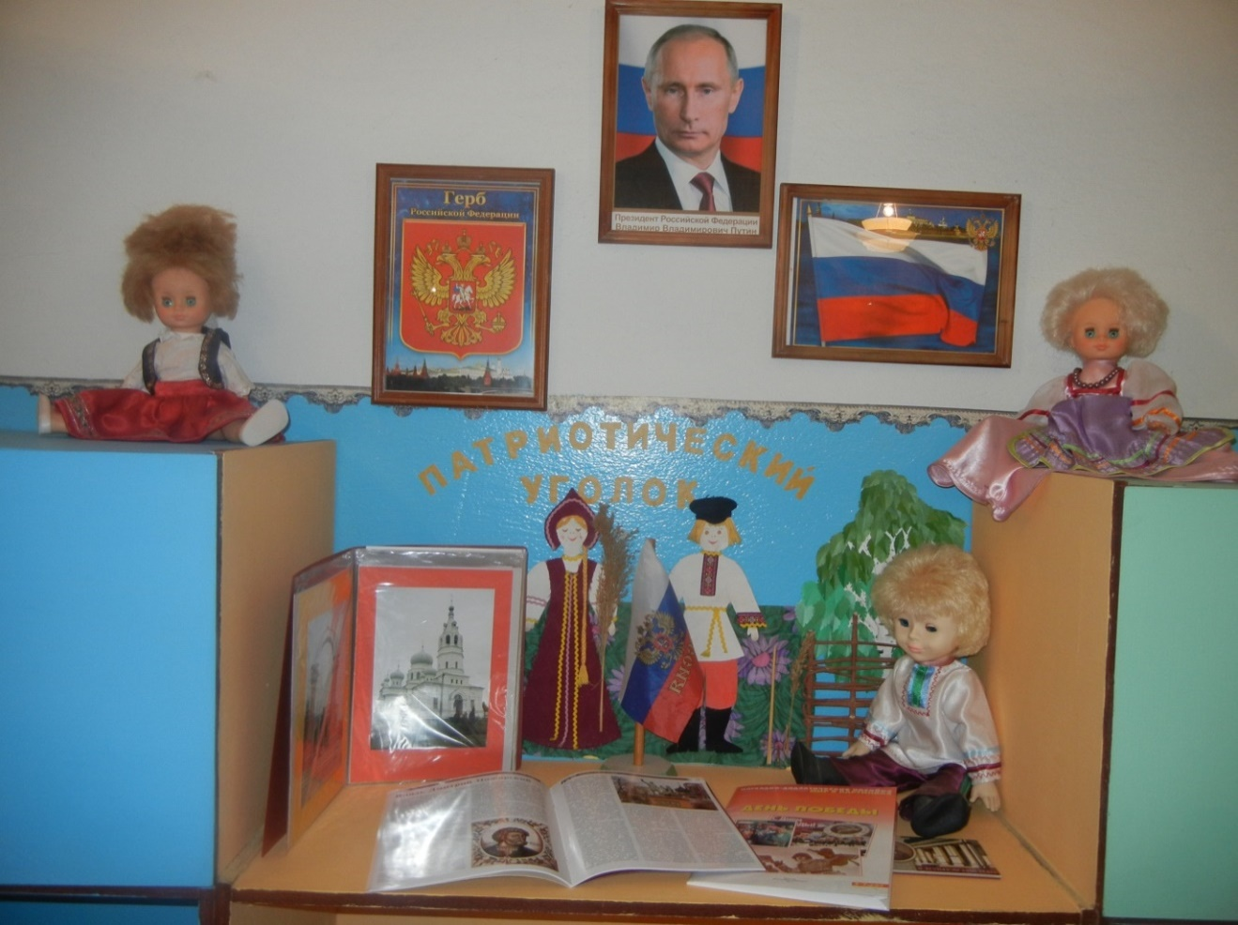
Патриотический уголок
Если не мы, то кто же Детям нашим поможет, Россию любить и знать! Как важно не опоздать

Slide 15
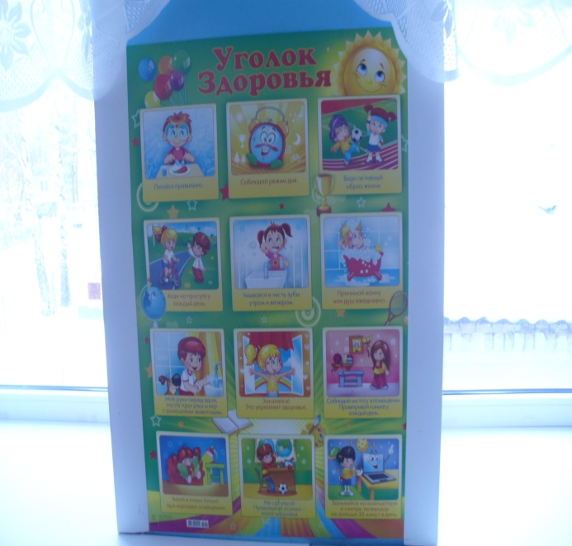
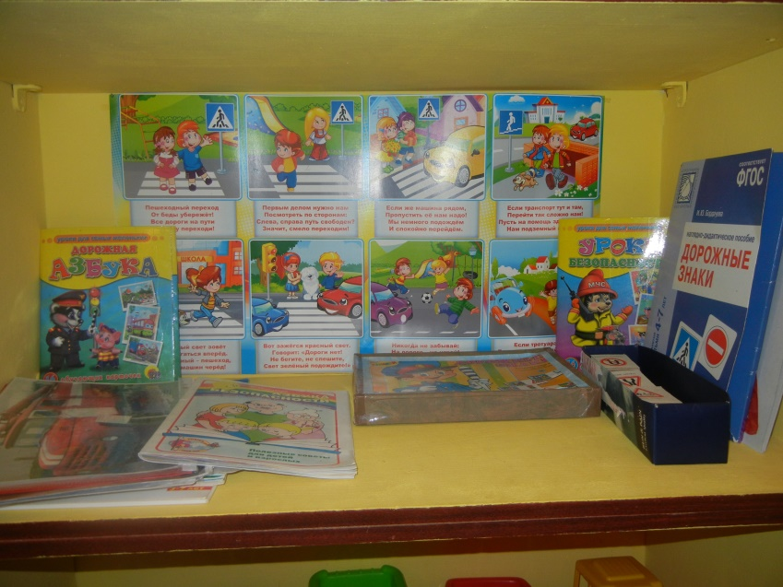
Уголок безопасности
О безопасности в пути,
На улице и дома.
Мы будем , знаю, говорить
Сегодня в группе снова.
О безопасности в пути,
На улице и дома.
Мы будем , знаю, говорить
Сегодня в группе снова.

Slide 16
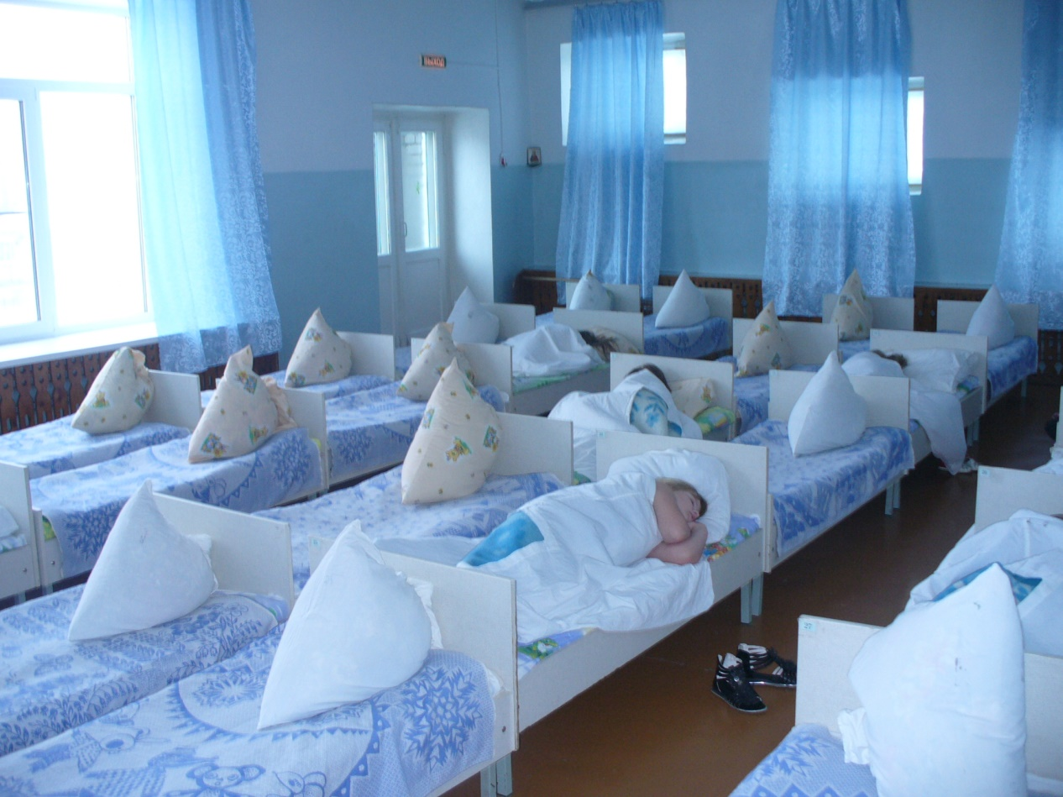
Спальня
Наступает тихий час –
Спать укладывают нас.
Мы немного отдохнём,
И опять играть пойдём

Slide 17
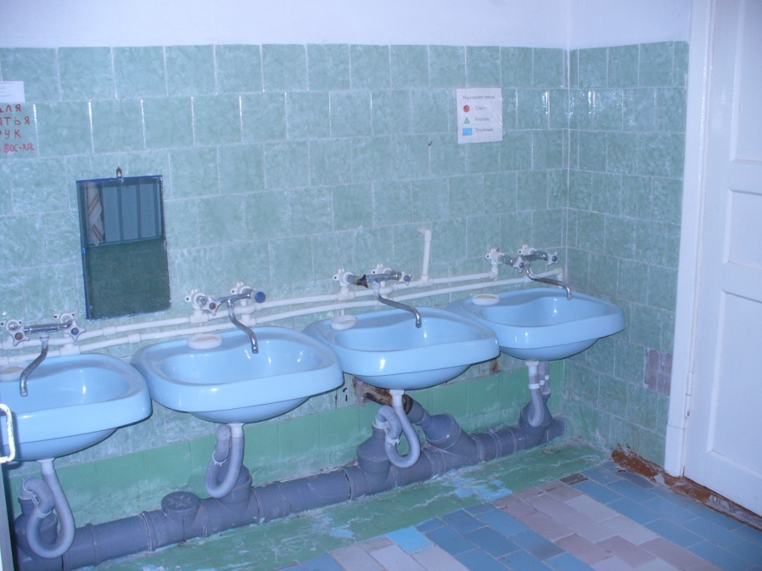
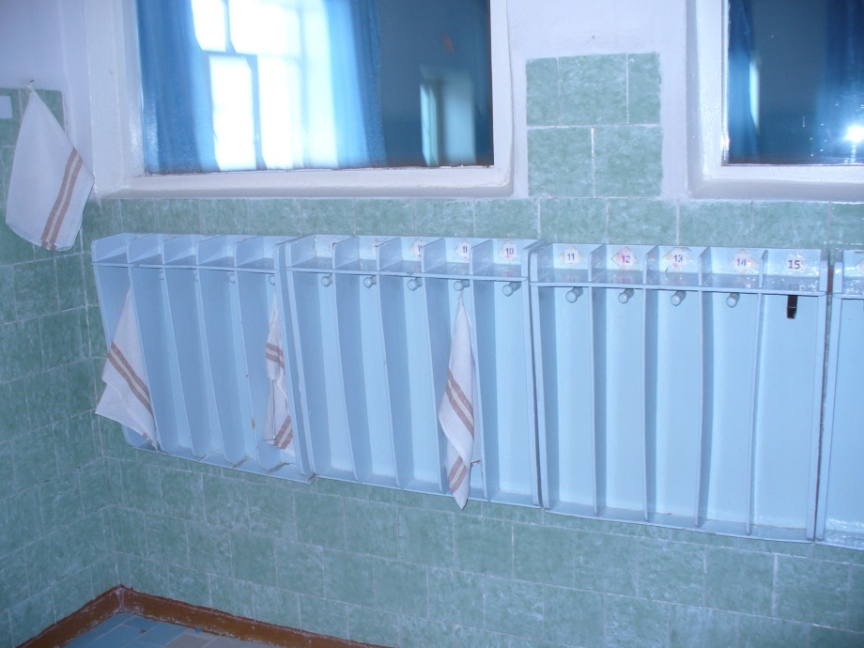
Умывальная комната
Моем руки чисто, чисто!
Моем руки быстро, быстро!
Мылом мылим, грязь смываем,
Сухо, сухо вытираем!

Slide 18
Детский сад – хороший дом
В нём растём мы с каждым днём.
В этом доме всё для нас:
Сказки, песни и рассказ,
Шумный пляс и тихий час –
В этом доме всё для нас!
Вот как хорошо у нас!
Убедились вы
Сейчас!

Slide 19
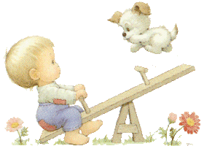
Спасибо за внимание

